Slide 1
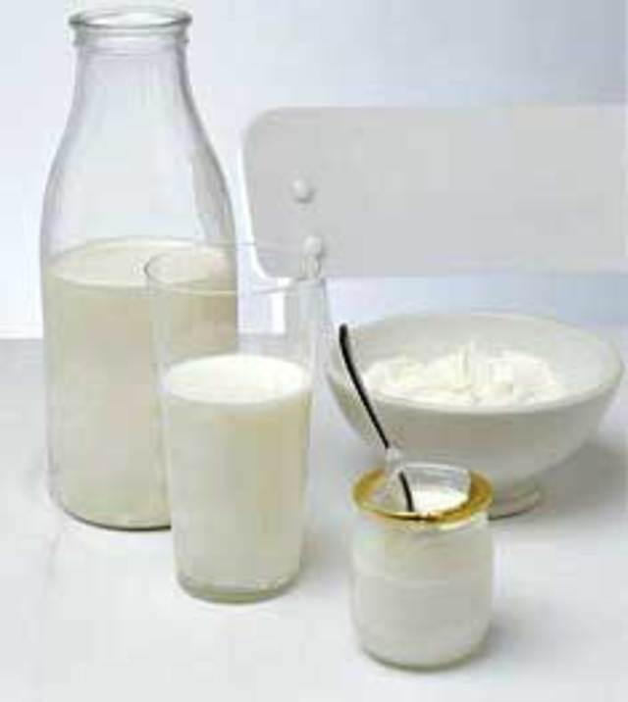
Питание является жизненной необходимостью человека. В настоящее время заметно возрастает понимание того, что пища оказывает на человека значительное влияние. Она даёт энергию, силу, развитие, а при грамотном её употреблении – и здоровье.

Slide 2
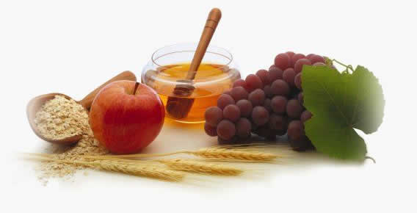
О значении белков, жиров и углеводов
В основе правильного питания лежит оптимальная пропорция белков, жиров и углеводов. Кроме этого каждый человек должен ежедневно получать витамины.
Далее

Slide 3
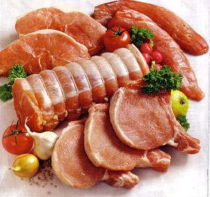
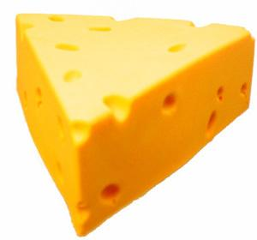
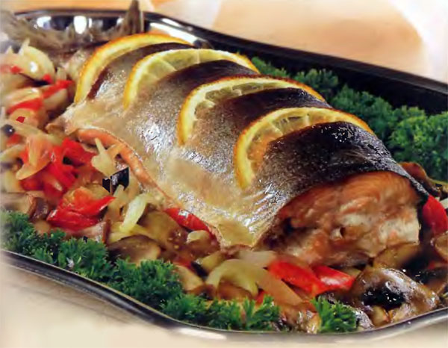
Белки - главные строители новых тканей и клеток, которые обеспечивают нормальное развитие как молодых (растущих) организмов, так и в более зрелом возрасте, когда процессы роста уже полностью приостановлены, но остается потребность в регенерации отживших клеток.

Slide 4
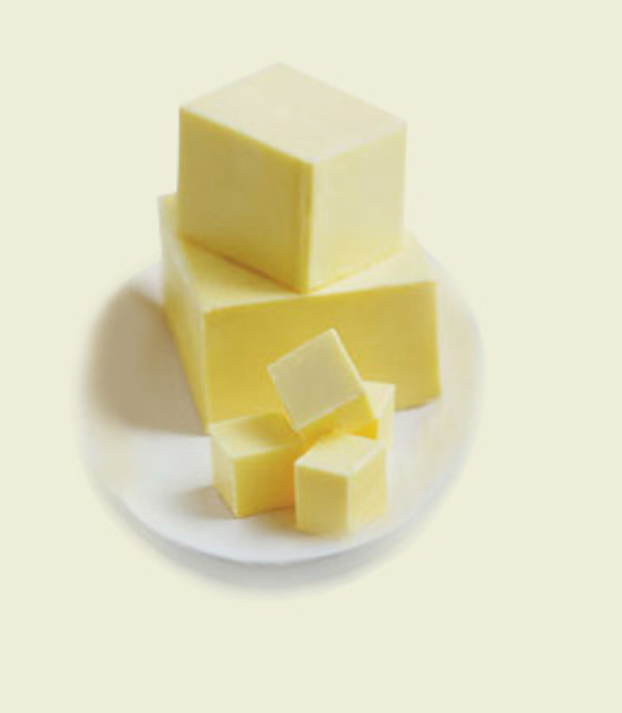
Жиры
Обладают высокой теплотворной способностью и в питании человека являются прежде всего источником энергии.Ценность жира в пище обусловливается его очень высокой калорийностью: при сгорании 1 г жира образуется от 5,5 до 9,35 ккал. Присутствие жира в принятой пище обеспечивает более длительное и ощутимое чувство насыщения за счет более длительного пребывания жирной пищи в желудке. Жиры очень повышают вкусовые качества пищи, при полном отсутствии жиров пища быстро приедается и не вызывает насыщения.

Slide 5
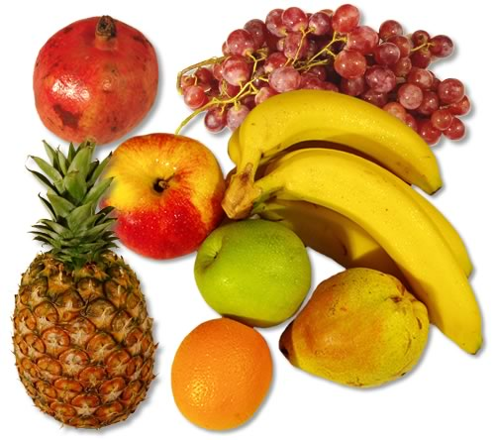
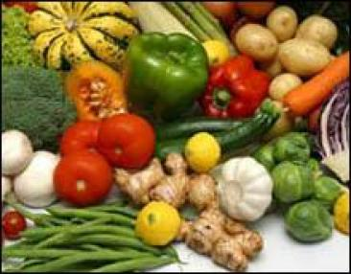
Углеводы
Составляют основную часть пищи человека. Важнейших функций— энергетическая. При их окислении выделяется большое количество энергии, используемой в различных биологических процессах. Особенно велика роль углеводов в осуществлении нормальной функции нервной и мышечной тканей. Напряженная умственная деятельность, так же как и активная физическая работа, сопровождается усиленным потреблением углеводов, в том числе и резервных.

Slide 6
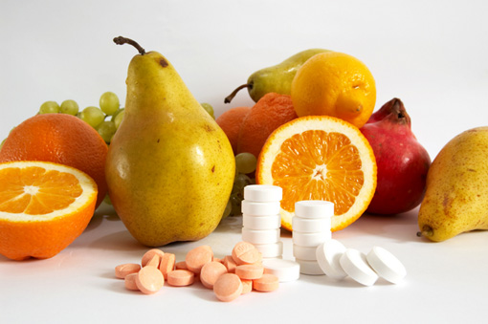
ВИТАМИНЫ
Витамины необходимы для нормального роста и развития организма человека. Они повышают устойчивость организма к простудным заболеваниям, заболеваниям кожи. Витамины могут поступать только с пищей растительного и животного происхождения. Сам организм их не вырабатывает.
Назначения некоторых витаминов смотри здесь

Slide 7
Витаминки
А
В
D
К
С
Витамины

Slide 8
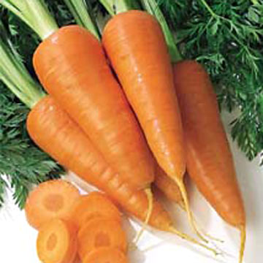
Растительное происхождение | Животное происхождение
Зеленые и желтые овощи (морковь, тыква сладкий перец, шпинат, брокколи, зеленый лук, зелень петрушки), бобовые (соя, горох), персики, абрикосы, яблоки, виноград, арбуз, дыня, шиповник, облепиха, черешня. | Рыбий жир, печень (особенно говяжья), икра, молоко, сливочное масло, маргарин, сметана, творог, сыр, яичный желток
Необходим для зрения, роста, кожи, ногтей.

Slide 9
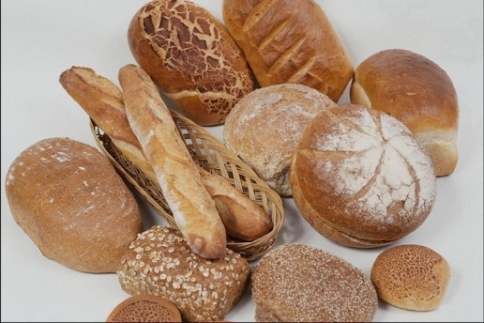
Растительное происхождение | Животное происхождение
Хлеб и хлебопродукты из муки грубого помола, крупы (необработанный рис, овсянка), проростки пшеницы, рисовые отруби, овощи, бобовые орехи, апельсины, изюм, слива, чернослив, плоды шиповника, ягоды. | Мясо (свинина, говядина), печень, птица, яичный желток, рыба
Помогает перерабатывать питательные вещества пищи. Необходим для крови, нервов, кожи.

Slide 10
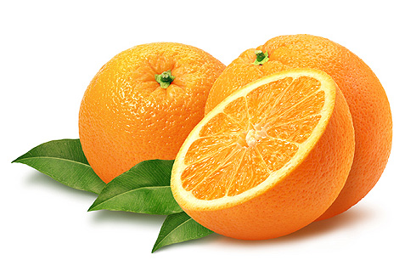
Значительное количество аскорбиновой кислоты содержится в продуктах растительного происхождения (цитрусовые, овощи листовые зеленые, дыня, брокколи, брюссельская капуста, цветная и кочанная капуста, черная смородина, болгарский перец, земляника, помидоры, яблоки, абрикосы, персики, хурма, облепиха, шиповник, рябина, печеный картофель в "мундире"). В продуктах животного происхождения - представлена незначительно (печень, надпочечники, почки).
Необходим для заживления ран, для кровеносных сосудов. Защита от простуды.

Slide 11
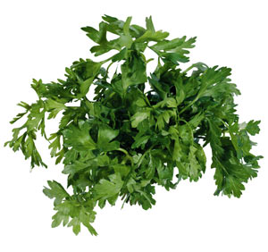
Растительное происхождение | Животное происхождение
люцерна, хвощ, крапива, петрушка | яичный желток, сливочное масло, сыр, рыбий жир, икра, молочные продукты
Необходим для костей, зубов.

Slide 12
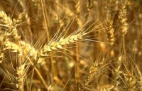
Наиболее богаты витамином К:
зеленые томаты, плоды шиповника, листья шпината, капуста (брюссельская и цветная), крапива, хвоя, овес, соя, рожь, пшеница.
Из пищевых продуктов наиболее богатое содержание этого витамина в печени свиньи, яйцах.
Необходим для свёртывания крови.

Slide 13
Пищей для человека является еда, а пищей для Земли является солнечный свет, который излучает Солнце. Ведь именно благодаря ему вырастают растения, без которых жизнь так же невозможна.

